Slide 1
MATERIAL TEKNIK II
KRISTAL

Slide 2
KLASIFIKASI MATERI
MATERI
ZAT GAS
ZAT CAIR
ZAT PADAT

Slide 3
ZAT PADAT
Zat Padat dibagi menjadi dua jenis:
Bentuk kristal (Crystalline)
Bentuk amorfus (Amorphous=Non-Crystalline)

Slide 4
Apa itu zadat bentuk kristal?
Kristal adalah materi padat yang mempunyai susunan atom, molekul, atau ion secara teratur pada seluruh ruang tiga dimensi .
Jadi kristal dikarakterisasi oleh keteraturan atom atau molekul.

Slide 5
Contoh Kristal
Kristal Non Metal (Non-Metallic crystals):
Es, Karbon, Diamond, Nacl, KCl, Gula dll.…
Kristal Metal (Metallic Crystals):
Tembaga, Perak, Aluminium, Tungsten, Magnesium dll.…

Slide 6
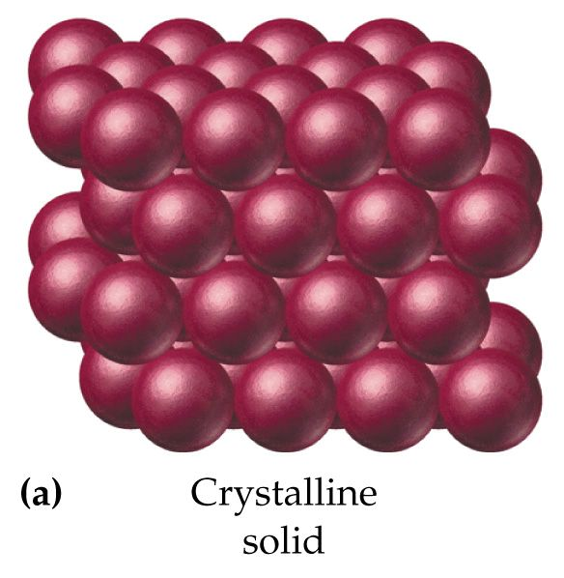
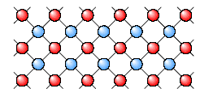
Zat Padat bentuk Kristal

Slide 7
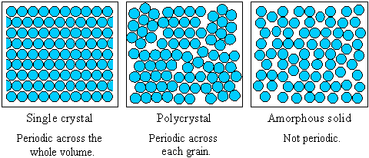
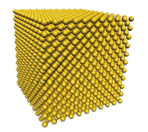
Kristal tunggal
Keteraturan atom didapat dalam seluruh tubuh zat padat

Slide 8
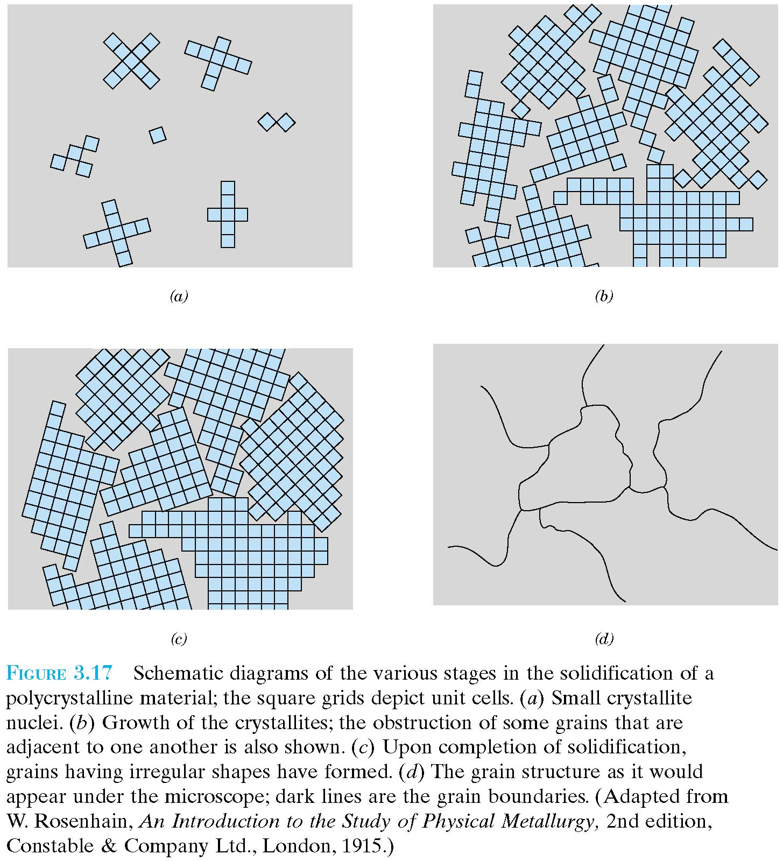
Kristalit :
Kristal tunggal ukuran kecil
Polikristal :
Kumpulan kristalit yang membentuk benda padat.
Kristal tunggal

Slide 9
Skema tahapan solidifikasi kristal
“Nuclei” form during solidification, each of which grows into crystals

Slide 10
Zat Padat bentuk Amorfus
Amorfus adalah zat padat yang atom, molekul, atau ion penyusunnya tidak teratur sehingga tidak terbentuk pola tetap atau struktur kisi (lattice structure).
Materi Amorfus mempunyai keteraturan hanya beberapa atom atau molekul.

Slide 11
Contoh Amorfus:
Silikon amorfus, plastik, dan flexiglas.
Silikon amorfus dapat digunakan untuk sel surya dan transistor lapisan tipis.

Slide 12
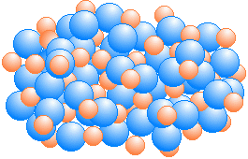
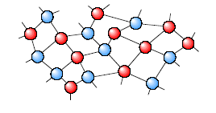
Contoh:
Amorfus (Non-crystalline)

Slide 13
Apa sifat kristal?
Kristal mempunyai titik leleh tinggi
Kristal mempunyai keteraturan posisi atom yang panjang.
Kristal merupakan anisotropic
(Sifat kristal berubah tergantung arah orientasi kristal)
Beberapa kristal memberikan piezoelectric effect & Ferroelectric effect dll.

Slide 14
Kristal
Sifat beberapa material padat berhubungan langsung dengan struktur kristalnya.
Material kristal: material yang atom-atomnya tersusun membentuk array 3d dan berulang secara periodik.
- Semua metal, kebanyakan keramik, beberapa polimer
Material non kristal: material yang atom-atomnya tidak tersusun secara periodik. Dinamakan juga material Amorphous

Slide 15
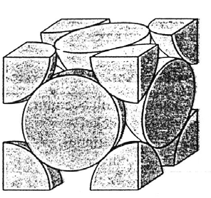
Sel Satuan (Unit Cell)
Pada kristal, atom dimodelkan berbentuk bola padat dan setiap bola akan menyinggung bola terdekat
Sel satuan: kesatuan kecil atom yang berulang

Slide 16
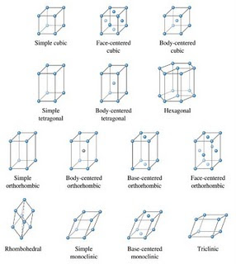
Sistem Kristal
Dilihat dari geometri sel satuan, kristal mempunyai 7 kombinasi geometri yang berbeda.

Slide 17
Apa itu kisi kristal ( crystal lattice)?
Apa itu kisi ( lattice)?
Susunan periodik titik-titik di dalam kristal
Bentuk geometri matematis suatu kristal dengan mengganti posisi atom dengan titik
y
B
C
D
E
b
α
kisi kristal 2 dimensi
O
x
a
A

Slide 18
kisi kristal 3 dimensi

Slide 19
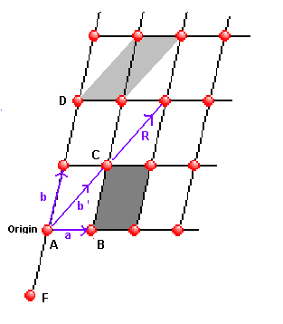
Vektor kisi translasi– 2D
Vektor kisi translasi ;
R = l a + m b
a dan b adalah vektor basis kisi, sedangkan l dan m adalah bilangan bulat yang besarnya tergantung kisi.
Vektor R di titik A dan C simetri translasi karena ekuivalen.
Pemilihan vektor basis tidak khusus bisa saja vektor translasi menjadi vektor basis

Slide 20
Untuk 3 dimensi
R = la + mb +nc
Disini a, b and c vektor basis arah sb.X, sb.Y, dan sb.Z. l,m,n adalah bilangan bulat.
Sb.Z
Sb.Y
Sb.X

Slide 21
Basis
Basis : sekumpulan atom atau molekul indentik dalam komposisi atau sekumpulan atom yang menggambarkan struktur kristal.

Slide 22
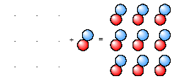
Struktur kristal
Struktur kristal dapat diperoleh dengan menempelkan atom atau sekolompok atom (basis) ke titik kisi.
Crystal lattice + basis = Crystal structure

Slide 23
Sel Satuan (Unit Cell)
Komponen terkecil dari kristal yang apabila dirangkai secara translasi membentuk kristal secara keseluruhan.
Pemilihan sel satuan tidak khas.
Mempunyai luasan (2D) atau volume (3D) terkecil

Slide 24
Luasan S=S’ = axb =ax(a+b)=axa+axb
S
S’
S
S’
b
a
2D-Crystal

Slide 25
Contoh: 2D Unit Cell (NaCl)
Na
Cl

Slide 26
Contoh unit cel dari Cl

Slide 27
Contoh: unit cell dari Na

Slide 28
Dalam 2D merupakan unit cell tapi 3D bukan unit cell

Slide 29
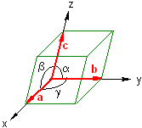
Sel satuan ditentukan secara khas oleh 6 konstanta kisi: a, b, c, α, β and γ. Enam parameters ini disebut lattice parameters.

Slide 30
Sel satuan primitif (Primitive cell)
Sel satuan yang hanya mempunyai satu titik kisi.
Sel satuan non primitif (non Primitive cell)
Sel satuan yang mempunyai lebih satu titik kisi.
Kebanyakan sel satuan dari kisi kristal terdiri dari 2 atau lebih titik kisi, jadi tidak harus setiap sel satuan primitif.

Slide 31
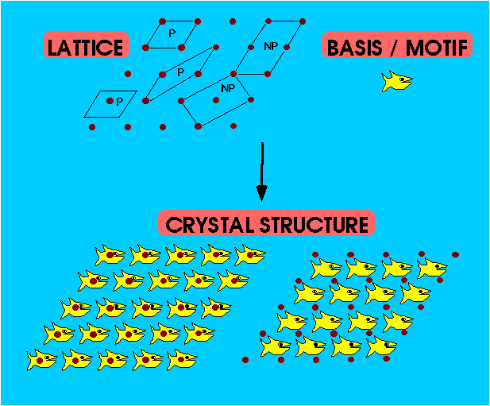

Slide 32
Sistem Kristal
Kita tahu bahwa kisi ruang tiga dimensi dibentuk dari pengulangan tiga vektor translasi non-coplanar a, b, c. Berdasarkan parameter kisi kita mempunyai 7 sistem kristal populer.
Bravais memperlihatkan bahwa titik identik pada 7 sistem kristal dapat di atur secara spasi membentuk 14 jenis pola regular yang dikenal dengan Kisi Bravais

Slide 33
Sistem kristal
Crystal system | Unit vector | Angles
Cubic | a= b=c | α =β =γ=90
Tetragonal | a = b≠ c | α =β =γ=90
Orthorhombic | a ≠ b ≠ c | α =β =γ=90
Monoclinic | a ≠ b ≠ c | α =β =90 ≠γ
Triclinic | a ≠ b ≠ c | α ≠ β ≠γ ≠90
Trigonal | a= b=c | α =β =γ≠90
Hexagonal | a= b ≠ c | α =β=90 γ=120

Slide 34
14 Bravais lattices
S.No | Crystal Type | Bravais lattices | Symbol
1 | Cubic | Simple | P
2 |  | Body centred | I
3 |  | Face centred | F
4 | Tetragonal | Simple | P
5 |  | Body centred | I
6 | Orthorhombic | Simple | P
7 |  | Base centred | C

Slide 35
8 |  | Body centred | I
9 |  | Face centred | F
10 | Monoclinic | Simple | P
11 |  | Base centred | C
12 | Triclinic | Simple | P
13 | Trigonal | Simple | P
14 | Hexgonal | Simple | P

Slide 36
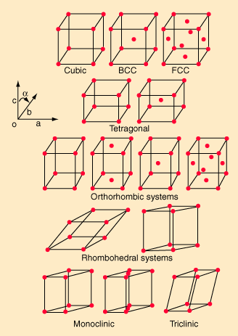

Slide 37
Three Cubic Lattices
1. Simple Cubic (SC)
a₁= a₂ =a₃
a₁ ⊥ a₂ ⊥ a₃
Conventional Cell= Primitive Cell
a₃
a₂
Add one atom at the center of each face
Add one atom at the center of the cubic
a₁
2. Body-Centered Cubic (BCC)
3. Face-Centered Cubic (FCC)
Conventional Cell ≠ Primitive Cell

Slide 38
Bilangan Koordinasi(coordination Number=CN )
Coordination Number (CN) : Jumlah tetangga terdekat dari kisi Bravais
Karena kisi Bravasis periodik maka semua titik-titik mempunyai jumlah bilangan koordinasi yang sama.

Slide 39
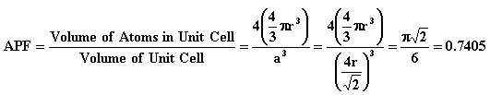
Faktor Kemasan Atom (Atomic Packing Factor=APF)
APF didefinisikan sebagai volume atom yang mengisi sel satuan dibagi oleh volume sel satuan.

Slide 40
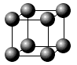
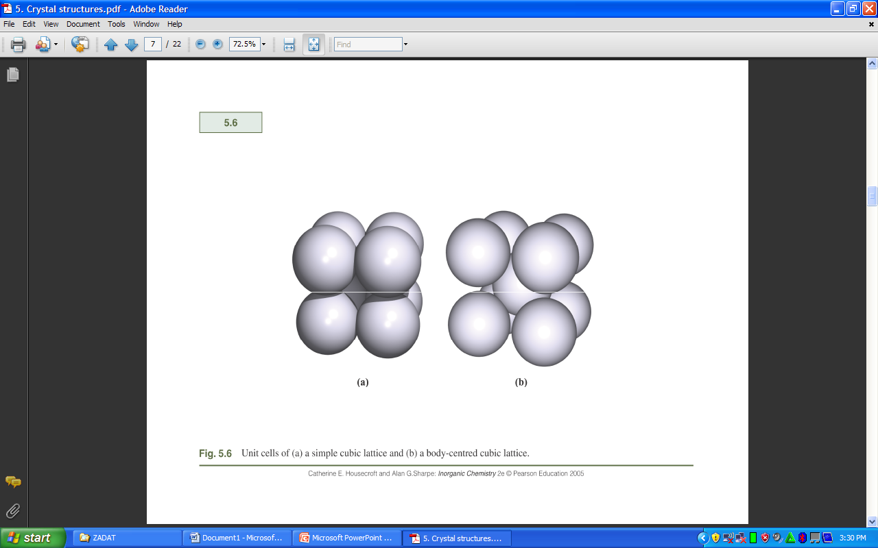
Kubus sederhana (Simple Cubic =SC)
b
c
a
Kemasan optimum

Slide 41
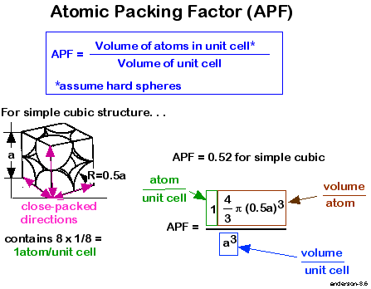
Atomic Packing Factor of SC

Slide 42
Karakteristik Kubus sederhana
Volume sel satuan=a.(bxc)=a³
Volume sel primitif= a.(bxc)=a³
Bilangan koordinasi=6
Jumlah atom tiap sel satuan=(1/8)x8=1
Jarak tetangga terdekat=a
Jejari bola atom=(1/2)a
APF=(2/6)π
Rapat atom=1/ a³

Slide 43
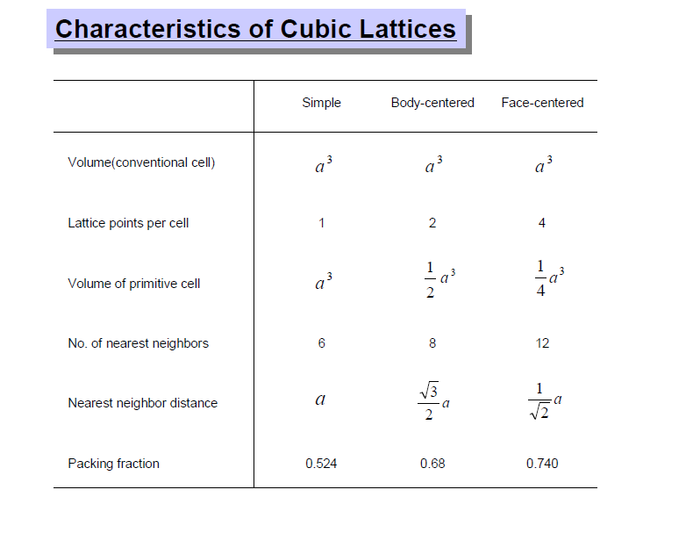

Slide 44
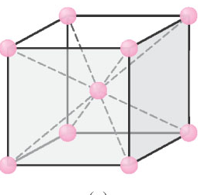
Kubus Pusat Badan )Body Centered Cubic=BCC)
BCC mempunyai dua titik kisi sehingga BCC merupakan sel a non-primitive.
BCC mempunyai 8 bilangan koordinasi. Tiap atom pada arah diagonal bidang saling bersentuhan.
Metal (Fe, Li, Na.. etc), termasuk alkali mempunyai struktur BCC

Slide 45
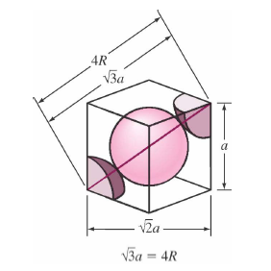
Atomic Packing Factor of BCC
2
(0,433a)

Slide 46
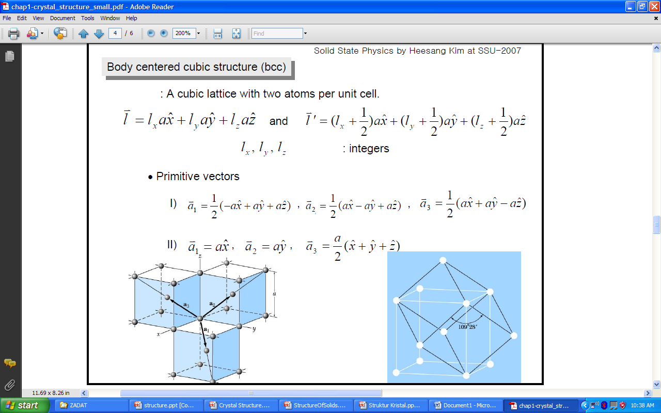
Vektor translasi primitif BCC
I)

Slide 47
  Vektor translasi primitif kisi kubus:
  simple cubic
  face-centered cubic
  body-centered cubic

Slide 48
Face Centered Cubic (FCC)
Ada atom pojok dan atom pusat muka.
Bilangan koordinasi sejumlah 12
Face centered cubic mempunyai 4 atom jadi merupakan sel non primitive.
Kristal metals (Cu, Ni, Pb ..etc) berstruktur FCC.

Slide 49
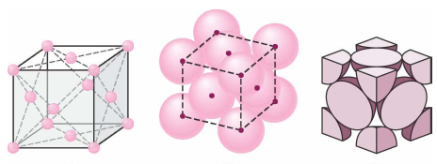

Slide 50
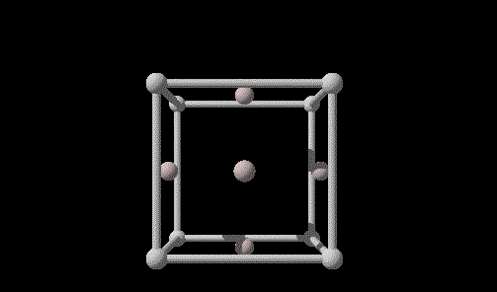
Face Centered Cubic (FCC)

Slide 51
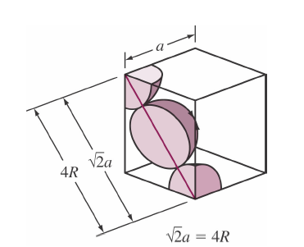

Atomic Packing Factor of FCC
FCC
0.74
4
(0,3535a)

Slide 52
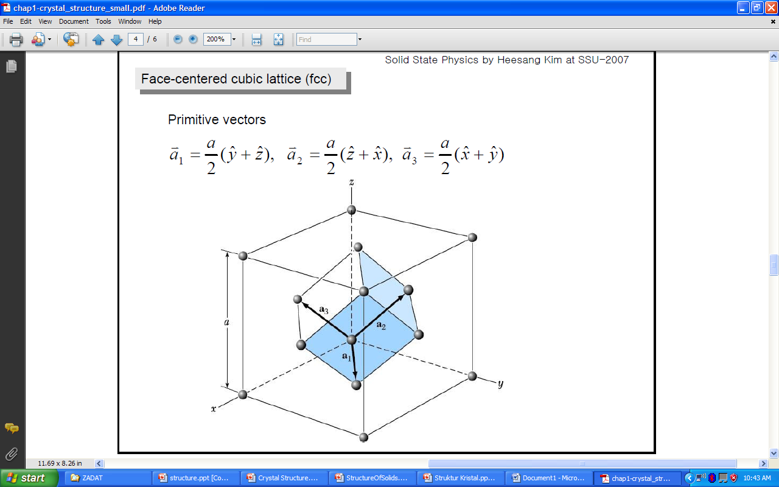

Slide 53
Sel primitif FCC merupakan jenis Kisi Bravais apa?

Slide 54
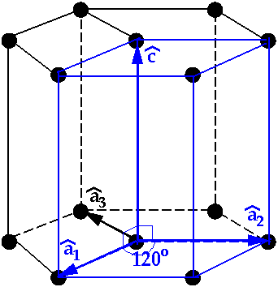
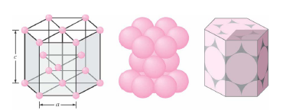
HEXAGONAL SYSTEM
A crystal system in which three equal coplanar axes intersect at an angle of 60, and a perpendicular to the others, is of a different length.

Slide 55
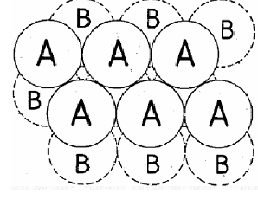

Hexagonal Close Packing (hcp)

Slide 56
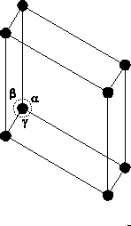
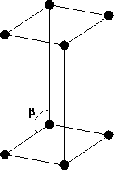
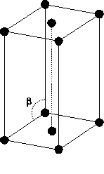
TRICLINIC & MONOCLINIC CRYSTAL SYSTEM
Triclinic minerals are the least symmetrical. Their three axes are all different lengths and none of them are perpendicular to each other. These minerals are the most difficult to recognize.
Triclinic (Simple)
α ≠ ß ≠ γ ≠ 90
ºa ≠ b ≠ c
Monoclinic (Simple)
α = γ = 90º, ß ≠ 90º
a ≠ b ≠c
Monoclinic (Base Centered)
α = γ = 90º, ß ≠ 90º
a ≠ b ≠ c,

Slide 57
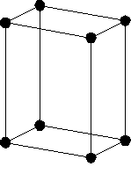
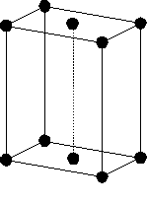
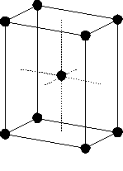
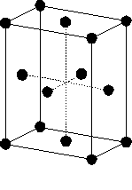
ORTHORHOMBIC SYSTEM
Orthorhombic (Simple)
α = ß = γ = 90º
a ≠ b ≠ c
Orthorhombic (Base-centred)
α = ß = γ = 90º
a ≠ b ≠ c
Orthorhombic (BC)
α = ß = γ = 90º
a ≠ b ≠ c
Orthorhombic (FC)
α = ß = γ = 90º
a ≠ b ≠ c

Slide 58
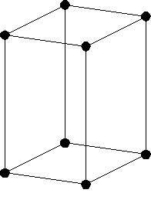
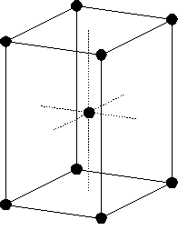
TETRAGONAL SYSTEM
Tetragonal (P)
α = ß = γ = 90º
a = b ≠ c
Tetragonal (BC)
α = ß = γ = 90º
a = b ≠ c

Slide 59
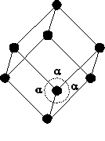
Rhombohedral (R) or Trigonal
Rhombohedral (R) or Trigonal (S)
a = b = c, α = ß = γ ≠ 90º

Slide 60
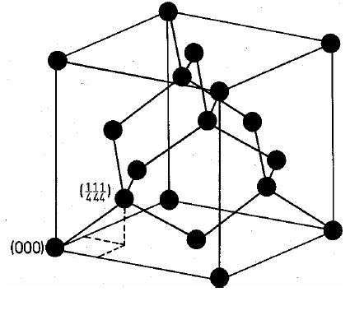
Diamond Structure
C, Si, Ge, α-Sn
Add 4 atoms to a FCC
Tetrahedral bond arrangement
Each atom has 4 nearest neighbors and
12 next nearest neighbors

Slide 61
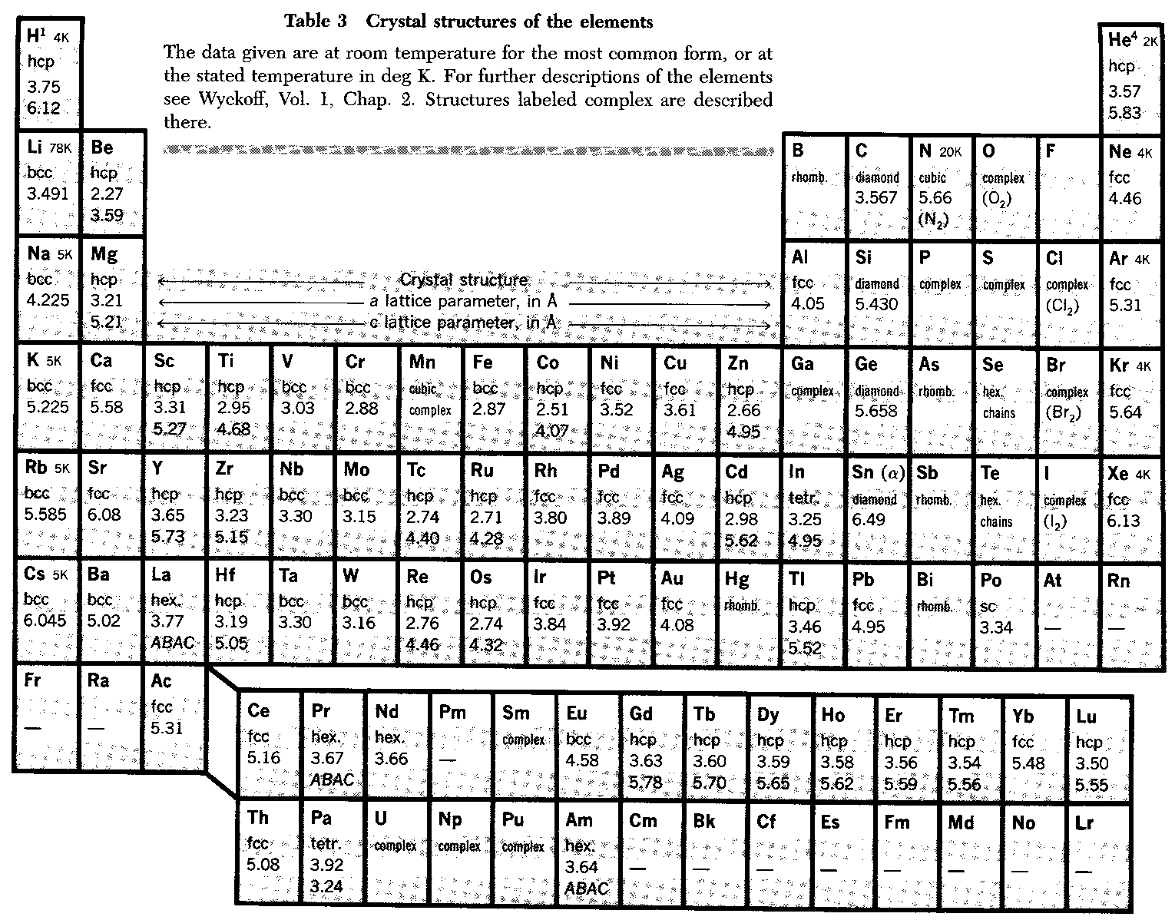
Crystal Structures of Elements
Kittel, pg. 23
Notice: hcp vs. fcc in same column

